Slide 1
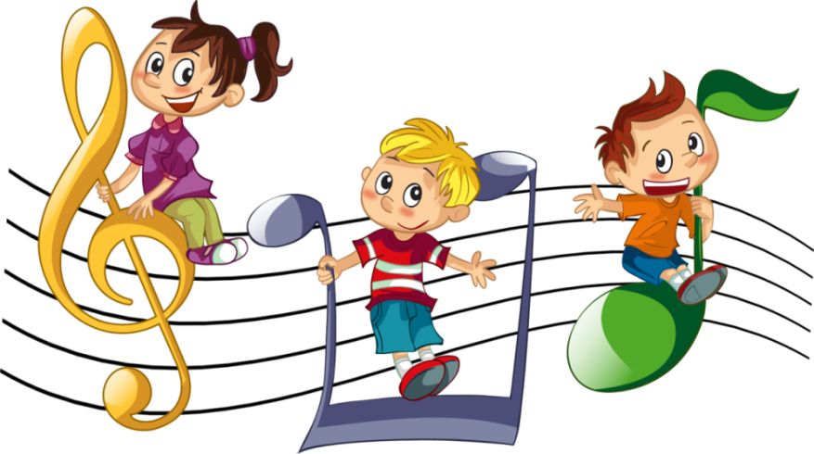
Уважаемые родители (законные представители)! В связи с переходом на дистанционную форму работы, предлагаю посмотреть с детьми следующую презентацию, содержащую организованную образовательную деятельность «Музыка».

Slide 2
Городской округ Ханты-Мансийск
Ханты-Мансийского автономного округа-Югры
Муниципальное автономное дошкольное образовательное учреждение
«Детский сад №22 «Планета детства»
(МАДОУ «Детский сад №22 «Планета детства»)
«Музыка» группа «Бусинки» Тема: «Песня, танец, марш»
Подготовила: музыкальный руководитель Юмашева С. С.

Slide 3
Музыкально-ритмическое движение
«Танец по кругу»
На носок, на носок, Выставляют вперед на носок поочередно ноги. Каблучками топнем. Топают. Поворот, поворот Поворачиваются корпусом влево-вправо. И три раза хлопнем. Хлопают. Шаг назад, шаг вперед, Далее по тексту. Дали руку другу и пойдем, и пойдем, все пойдем по кругу. Далее на проигрыш дети идут по кругу.
Топ, да топ ,топ, да топ - Топают ногами. Топают сапожки. Хлоп да хлоп, хлоп да хлоп - Хлопают.
Хлопают ладошки. Покачали головой, Качают головой вправо-влево. Дали руку другу, вместе весело пошли по большому кругу.
А теперь все в кружок дружно соберемся, Идут в серединку. Подмигнем все разок, Далее по тексту. Да и разойдемся. Раз хлопок, два хлопок,
Дали руку другу, и опять пошли гулять по большому кругу.
Нажмите на значок для воспроизведения.

Slide 4
Слушание музыки «Колыбельная»
Сегодня мы познакомимся с колыбельной песней.
Послушайте и скажите, какая она по настроению?
(Нежная, ласковая, тихая, спокойная, медленная, красивая и др. ответы детей.)
Нажмите на значок
для воспроизведения.

Slide 5
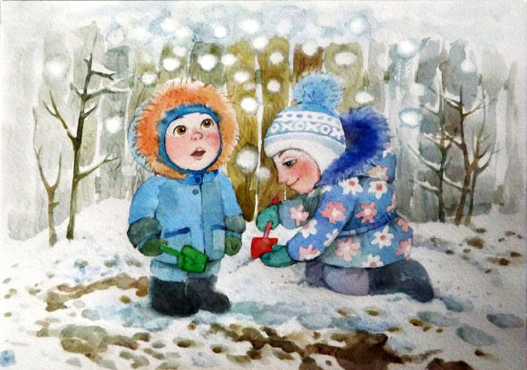
Пение
Послушайте новую песенку!
Нажмите на значок
для воспроизведения.

Slide 6
Пение
Попробуйте спеть с детьми!
Текст песни «Снег-снежок»
Снег-снежок, снег-снежок, по дорожке стелется, Снег-снежок, снег-снежок, белая метелица. Снег-снежок, снег-снежок, замело дорожки, Снег-снежок, снег-снежок, тает на ладошке.
Мы налепим снежков, вместе поиграем,
И друг в друга снежки весело бросаем.
Нам тепло во дворе, не замерзли ушки, Накатаем мы снег в белый ком большущий.
Нажмите на значок
для воспроизведения.

Slide 7
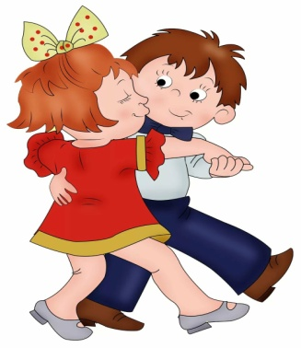
Музыкально-ритмическое движение
Танец-игра «Побежали»
Побежали, побежали парами скорей – парами взявшись за руку, бегут по кругу. И друг другу погрозили ссориться не смей – остановившись и в паре к друг другу лицом,
каждый «грозит» пальчиком. Хлопнули в ладоши – выполняют хлопки. Крепко обнялись – обнимаются. Пару поменяли – меняют пару, перебегая к другому или меняются местами. За руки взялись – берутся за руки в паре продолжают игру-танец сначала.
Игра продолжается с ускорением.
Нажмите на значок для воспроизведения.

Slide 8
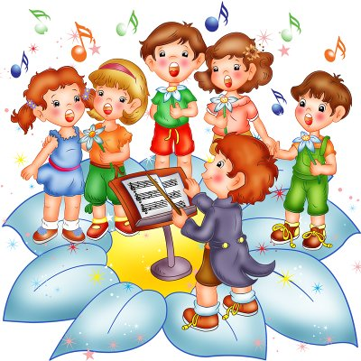
Спасибо за внимание!
В презентации использована:
музыка: А. Берлякова, Б. Флиса, . Е. Макшанцевой;
тексты: Л. Паниной, Ф. Готтера, . Е. Макшанцевой,
а также песни в исполнении Юлии Селиверстовой.

